Slide 1

RumiAndo
Demo web para gestión ganadera y visualización de datos
Presentación del proyecto
Marco Monzón
RumiAndo · Demo académica en React

Slide 2
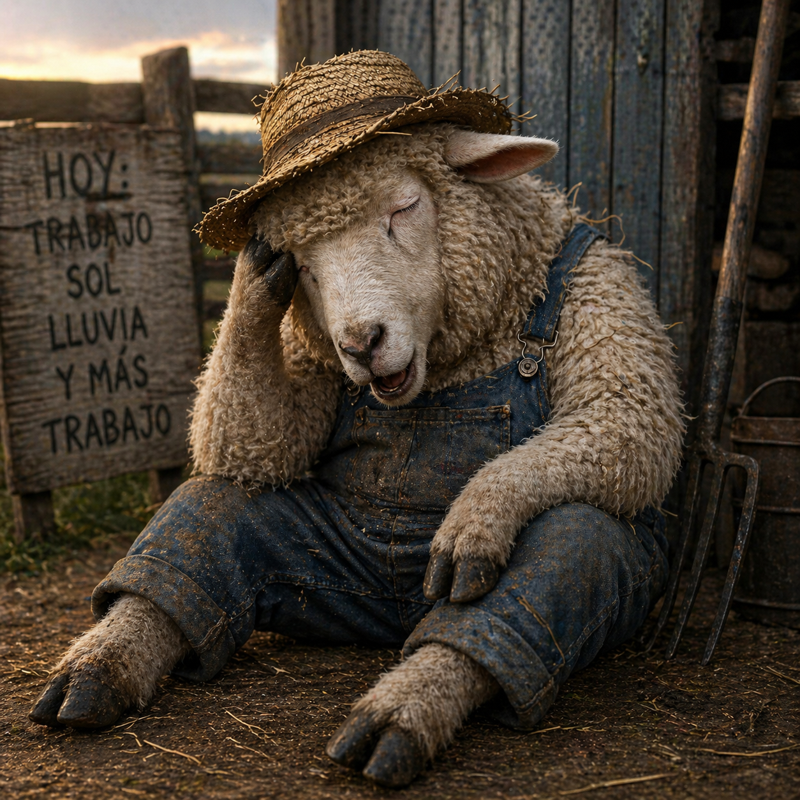
PUNTO DE PARTIDA
El problema que intenta abordar
Ofrecer soporte digital a explotaciones de ovino y caprino.
Brecha digital en el sector (muy envejecido).
Muchos ganaderos no consiguen llevar registros del ganado actualizados.
El trabajo se sostiene con muy poco personal normalmente familiares.
La idea nace de esa necesidad: crear una base digital clara, simple y útil para organizar información que hoy muchas explotaciones no pueden manejar bien.
RumiAndo · Demo académica en React

Slide 3
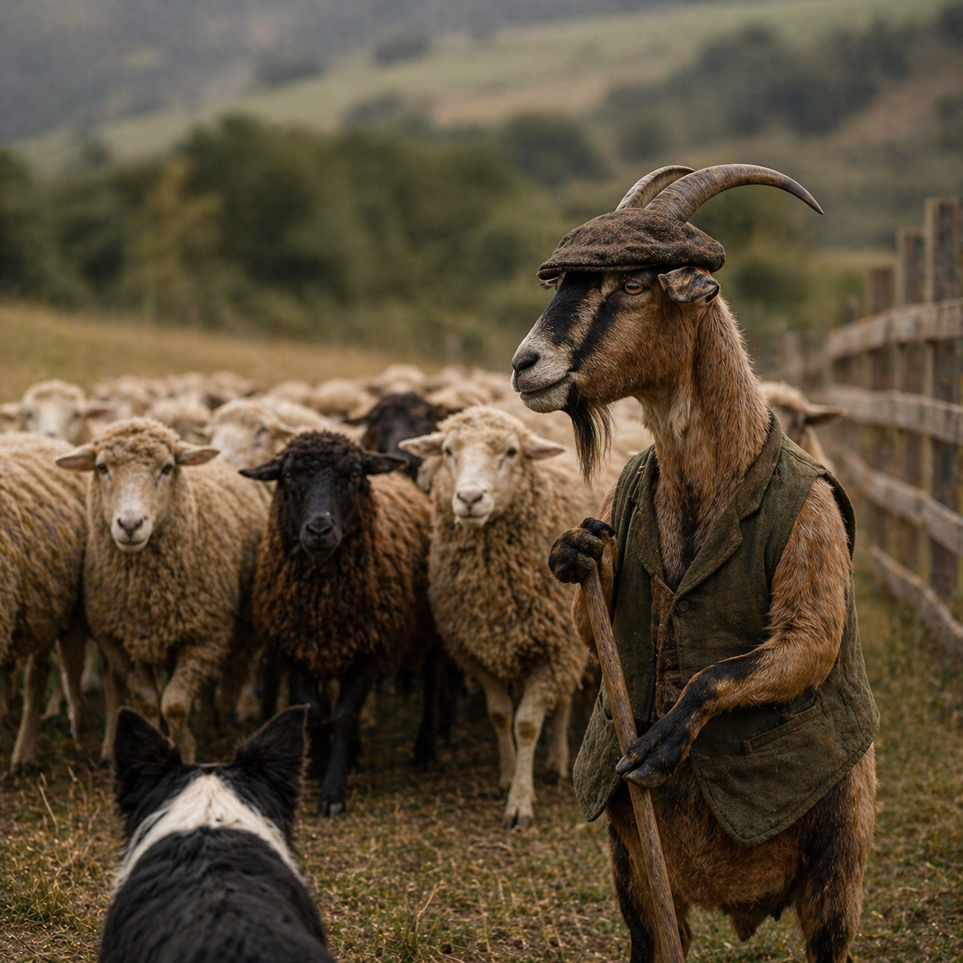
PUNTO DE PARTIDA
El problema que intenta abordar
Gestionar un ganado vivo es complejo: movimientos, sanidad, reproducción, lotes, incidencias y decisiones diarias que quedan sin registrar.
Gran parte del manejo sigue basándose en experiencia e intuición heredada, no en información contrastada.
La idea nace de esa necesidad: crear una base digital clara, simple y útil para organizar información que hoy muchas explotaciones no pueden manejar bien.
RumiAndo · Demo académica en React

Slide 4


ENFOQUE
Objetivo del proyecto
Objetivo académico
Objetivo funcional
Construir una demo web con React para integrar de forma práctica lo visto en clase: estructura modular, router, hooks, context, fetch, filtros, params, testing y estilos.
Aprovechar el proyecto para empezar a diseñar algo útil y cercano a una necesidad real: una app ganadera que permita consultar animales, visualizar datos y preparar el camino hacia decisiones más asistidas con conocimientos veterinarios.
RumiAndo · Demo académica en React

Slide 5
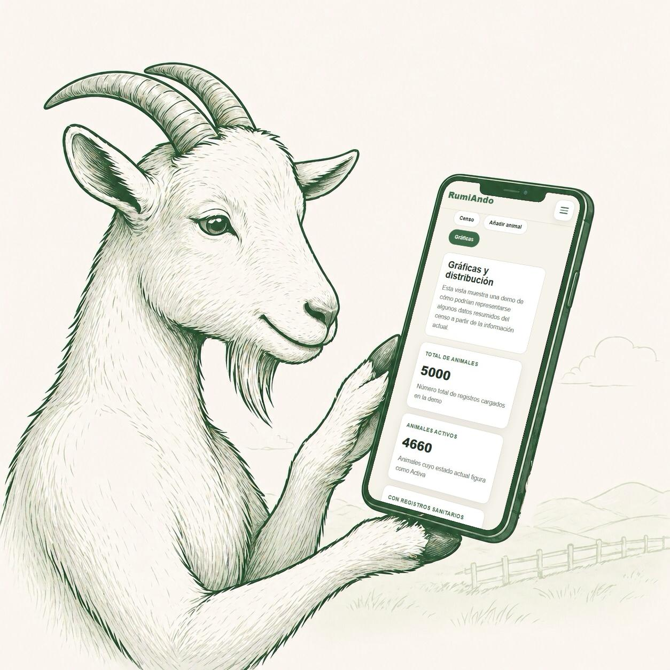
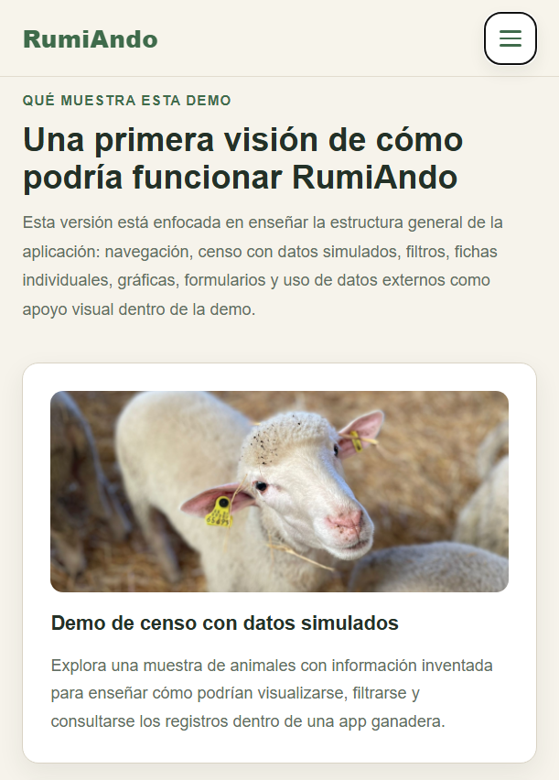
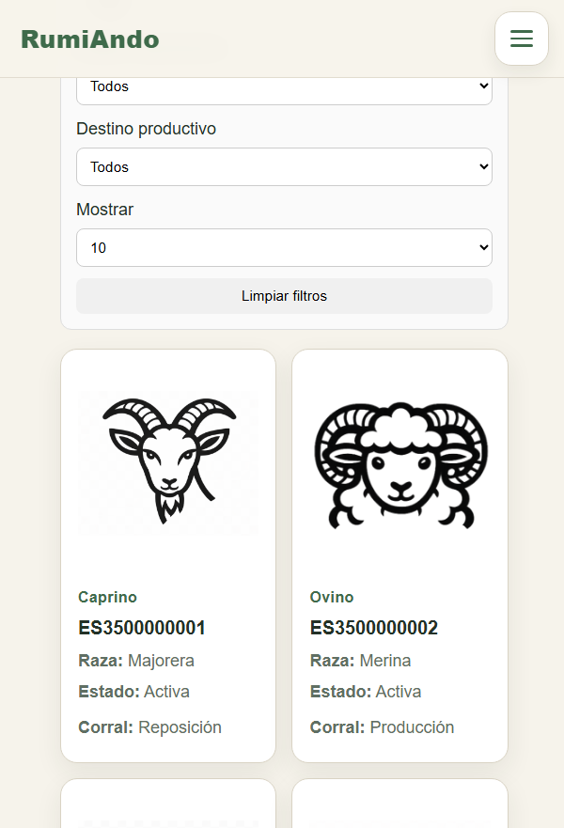
ACLARACIÓN IMPORTANTE
Qué es la web actual de RumiAndo
RumiAndo se plantea como una demo académica y no como un producto final, aunque su interfaz y comunicación se han diseñado con un enfoque promocional para simular una presentación real del producto.
RumiAndo · Demo académica en React

Slide 6





PARTE TÉCNICA
Qué tecnologías y conceptos incorpora
Github como controlador de versiones.
React + Vite como base del proyecto.
CSS global, clases reutilizables y responsive.
JavaScript como base de la lógica, la interactividad y el tratamiento de datos de la aplicación.
ChatGPT como herramienta de apoyo en la resolución de dudas, depuración de errores, revisión técnica y creación de imágenes, siempre con supervisión y adaptación manual.
RumiAndo · Demo académica en React

Slide 7
PROYECTO FINAL
Hacia dónde quiero llevarlo
Mi idea final no es solo “llevar el ganado” con un lector RFID y un móvil, sino unificar lo aprendido en el curso con conocimientos veterinarios para crear una herramienta realmente útil.
Quiero evolucionarlo hacia una app que, en base a los datos recogidos, ayude a tomar decisiones y sugiera acciones coordinadas.
A futuro tendría sentido incorporar recordatorios, alertas automáticas, agentes IA y flujos más inteligentes de seguimiento, con las herramientas que nos mostraron en la presentación del bootcamp.
La demo actual es el primer paso: estructura, datos, visualización y base técnica para crecer.
RumiAndo · Demo académica en React

Slide 8

DEMO
Demo en vivo
Enlace a la demo
https://rumiandoweb.netlify.app/
RumiAndo · Demo académica en React

Slide 9
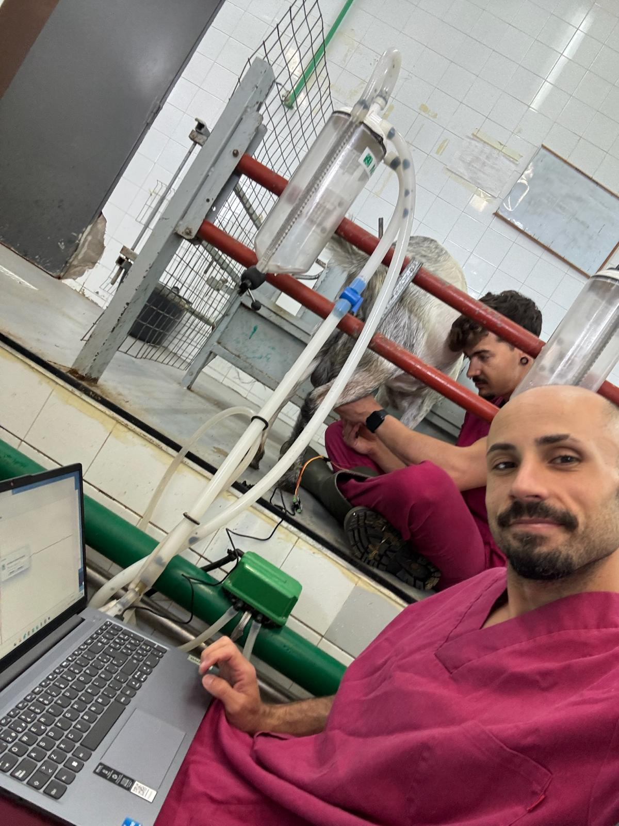
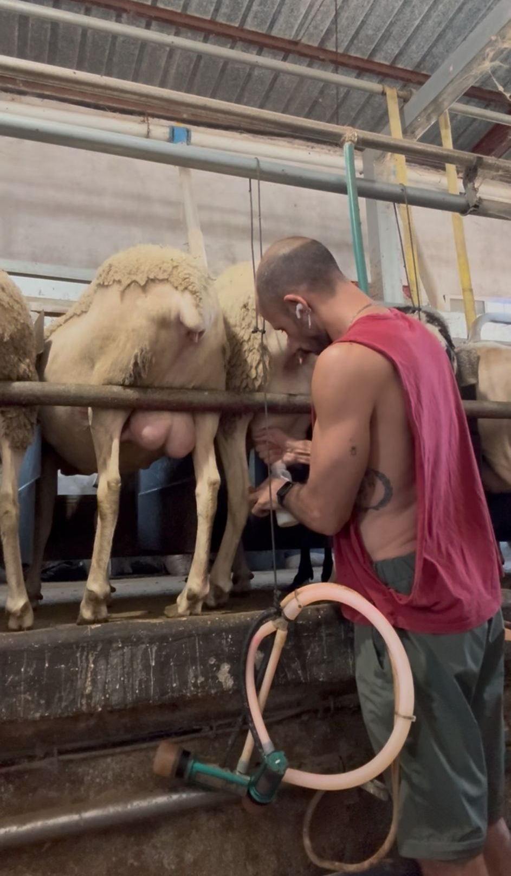
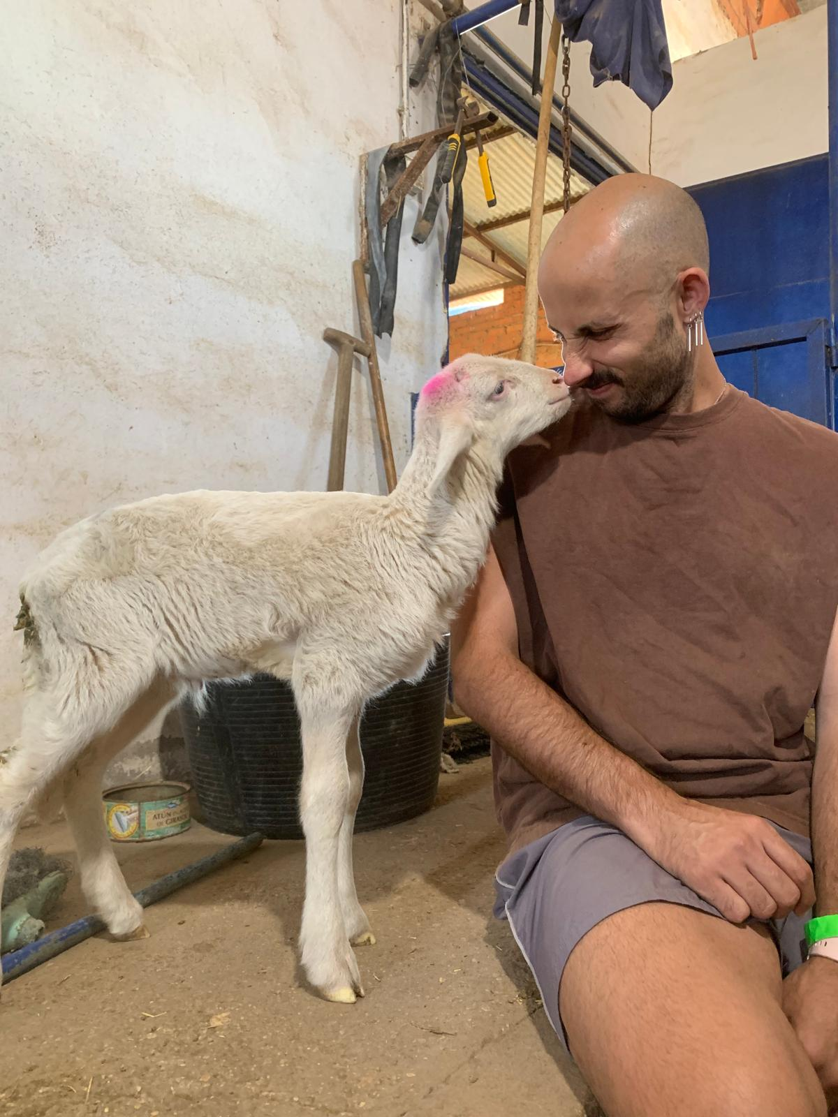
CIERRE
MUCHAS GRACIAS
RumiAndo · Demo académica en React

